Slide 1
Живопис
Підготувала
Учениця 10 класу
Хустського НВК №1
Вакарова Валентина

Slide 2
Види живопису:

Slide 3
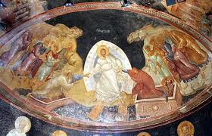
Фреска

Slide 4
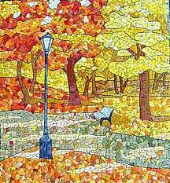
Мозаїка

Slide 5
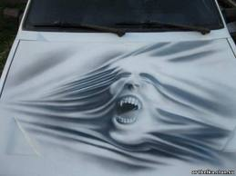
Віраж

Slide 6
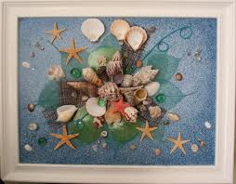
Панно

Slide 7
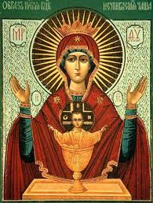
Ікона

Slide 8
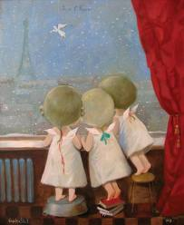
Картини

Slide 9
Жанри живопису

Slide 10
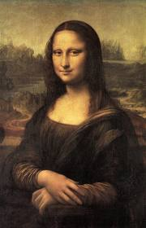
Портрет

Slide 11
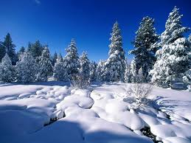
Пейзаж

Slide 12
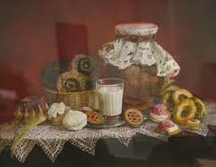
Натюрморт

Slide 13
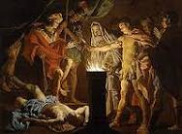
Міфологічний

Slide 14
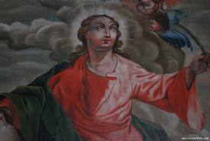
Релігійний живопис

Slide 15
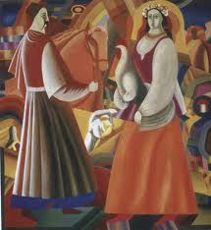
Історичний

Slide 16
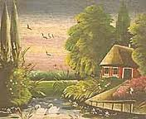
Побутовий

Slide 17
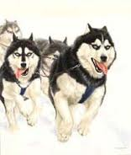
Анімалістичний

Slide 18
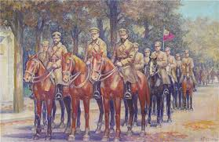
Батальний

Slide 19
Дякую за увагу.

